Slide 1
Call MATLAB Functions from Python
學生：朱昭憲 指導教授：戴天時 教授

Slide 2
Matlab 為付費軟體，相較於Python或R免費開源的package，可信度較高( e.g : python的vecm模組是有問題的 )。
需同時安裝Matlab(2018a)與Python(3.6)
Matlab提供了用於Python的API接口
需在Matlab的目錄下安裝Matlab引擎
Python上需安裝 matlab 模組
Notes:
在下載matlab的時候，matlab就已經內建了API的接口，所以包括python c 等語言都可以調用matlab的函數或是toolbox

Slide 3
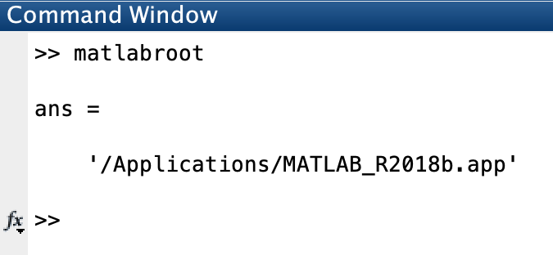
安裝Matlab引擎
開啟終端機，輸入以下指令：
cd “/Applications/MATLAB_R2018b.app”
cd extern/engines/python
python setup.py install
在python上安裝 matlab 模組
開啟終端機，輸入：
pip install matlab
Notes:
cd 切換目錄

Slide 4
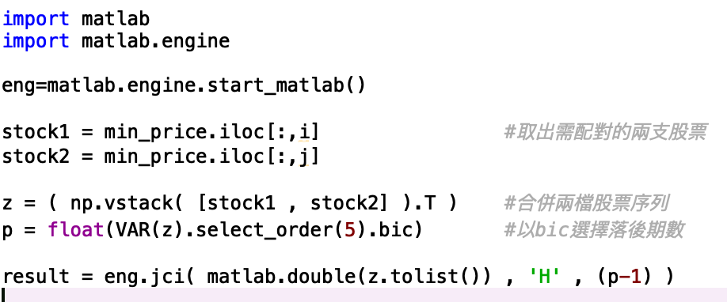
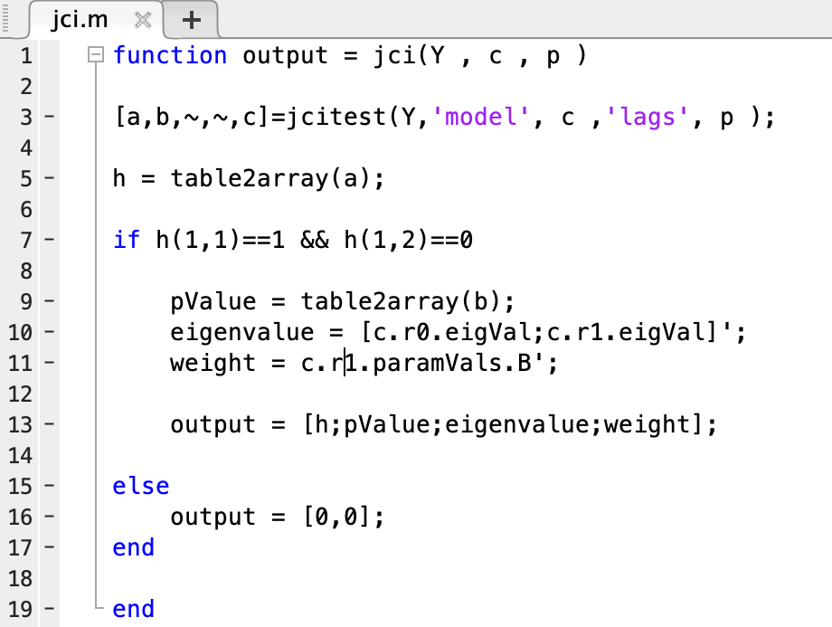
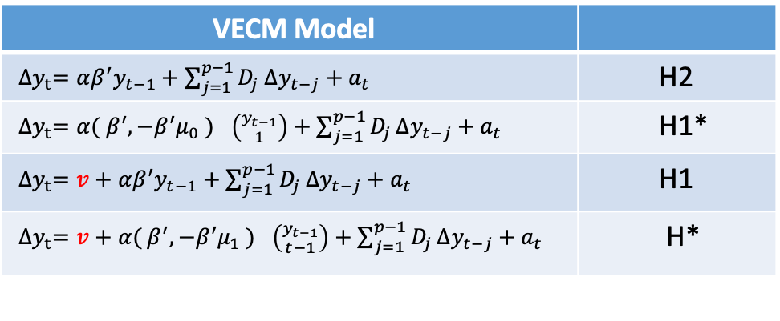
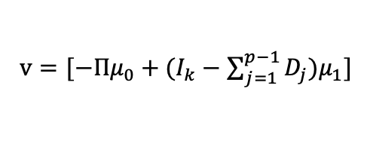
在python上呼叫Matlab函數
py 檔
.m 檔
VECM Model
${∆y}_{t}={αβ^{′}y}_{t−1}+\sum_{j=1}^{p−1}{D_{j}}∆y_{t−j}+a_{t}$ | H2
${∆y}_{t}={α( β^{′},{−β}^{′}μ_{0} )}_{}\left({y_{t−1} \atop 1}\right)+\sum_{j=1}^{p−1}{D_{j}}∆y_{t−j}+a_{t}$ | H1*
${∆y}_{t}=v+{αβ^{′}y}_{t−1}+\sum_{j=1}^{p−1}{D_{j}}∆y_{t−j}+a_{t}$ | H1
${∆y}_{t}=v+{α( β^{′},{−β}^{′}μ_{1} )}_{}\left({y_{t−1} \atop t−1}\right)+\sum_{j=1}^{p−1}{D_{j}}∆y_{t−j}+a_{t}$ | H*
$v=[−Πμ_{0}+(I_{k}−\sum_{j=1}^{p−1}{D_{j}})μ_{1}]$

Slide 5
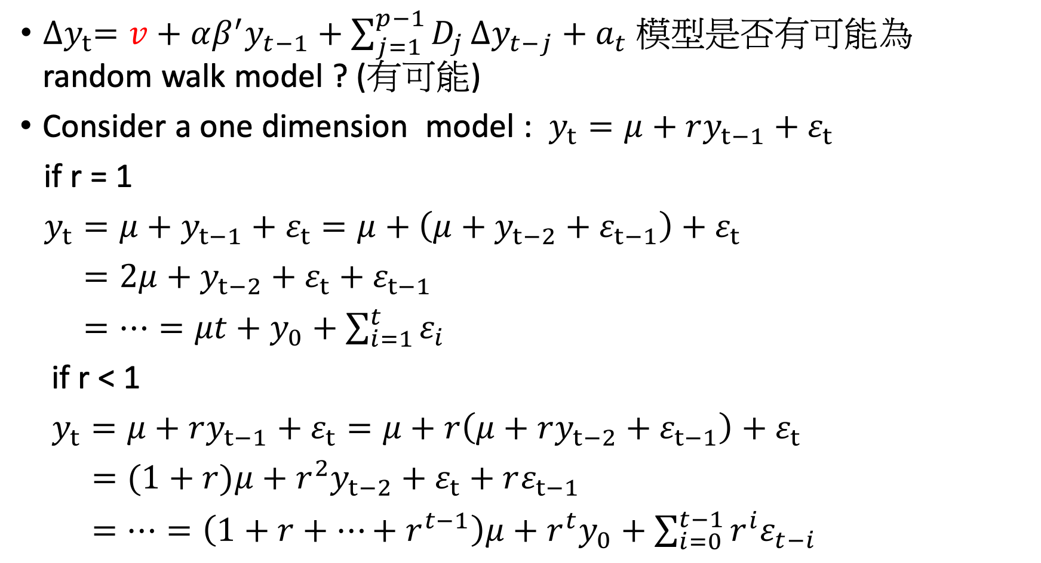
Some problem about VECM
${∆y}_{t}=v+{αβ^{′}y}_{t−1}+\sum_{j=1}^{p−1}{D_{j}}∆y_{t−j}+a_{t}$ 模型是否有可能為 random walk model ? (有可能)
Consider a one dimension model : $y_{t}=μ+ry_{t−1}+ε_{t}$
if r = 1
$y_{t}=μ+y_{t−1}+ε_{t}=μ+\left(μ+y_{t−2}+ε_{t−1}\right)+ε_{t}$
$=2μ+y_{t−2}+ε_{t}+ε_{t−1}$
$=…=μt+y_{0}+\sum_{i=1}^{t}{ε_{i}}$
if r < 1
$y_{t}=μ+ry_{t−1}+ε_{t}=μ+r\left(μ+ry_{t−2}+ε_{t−1}\right)+ε_{t}$
$=(1+r)μ+r^{2}y_{t−2}+ε_{t}+rε_{t−1}$
$=…=\left(1+r+…+r^{t−1}\right)μ+r^{t}y_{0}+\sum_{i=0}^{t−1}{{r^{i}ε}_{t−i}}$

Slide 6
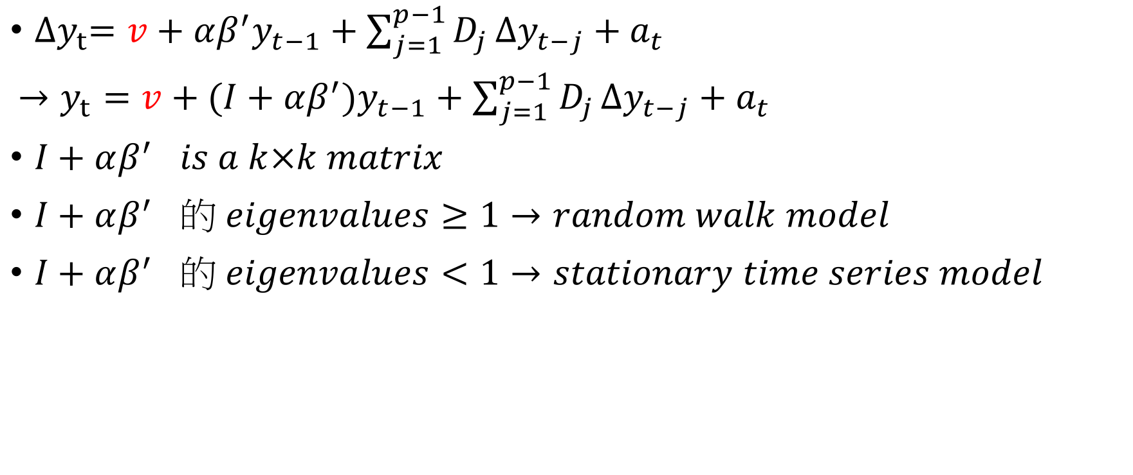
Some problem about VECM
${∆y}_{t}=v+{αβ^{′}y}_{t−1}+\sum_{j=1}^{p−1}{D_{j}}∆y_{t−j}+a_{t}$
$→y_{t}=v+(I+{αβ^{′})y}_{t−1}+\sum_{j=1}^{p−1}{D_{j}}∆y_{t−j}+a_{t}$
$I+{αβ^{′}}_{}is a k×k matrix$
$I+{αβ^{′}}_{}的 eigenvalues≥1→random walk model$
$I+{αβ^{′}}_{}的 eigenvalues<1→stationary time series model$

Slide 7
Detail about selecting cointegration pairs
Stationary stock
trading
Stock pool
ADF unit-root test
Nonstationary stock
Trace test
Rank table for three model
Stationary pairs
Spread 序列做ADF unit-root test
Model checking by Normality test and structural break
共整合係數整數化並計算spread序列
Selecting the adequate VECM model
trading

